Slide 1
Notes:
ASEA
היא חברה עולמית המבוססת על תחום מדעי בצמיחה מהירה הנקרא של בריאות התא "איתות רידוקס״ אנו מאמינים שהדרך לבריאות נמצאת ביכולת המופלאה של הגוף לרפא את עצמו • פריצת הדרך המדעית של חברתנו ממוצבת להשפיע על כמעט כל התחומים של הבריאות ואיכות החיים האישית

Slide 2
:ASEAהמטרה של לשפר את חיי האנשים ולהיות כוח למען הטוב בעולם
26 מדינות ומתרחב:
צפון אמריקה, אירופה, אוסטרליה/ניו-זילנד
320$ מיליון נפח מכירות מצטבר:
הושק ב-2010, ללא חוב, רווחי בשנה הראשונה
Notes:
המטרה שלASEA: לשפר את חיי האנשים ולהיות כוח למען הטוב בעולם 26 מדינות ומתרחב: צפון אמריקה, אירופה, אוסטרליה/ניו-זילנד 320$ מיליון נפח מכירות מצטבר: הושק ב-2010, ללא חוב, רווחי בשנה הראשונה • לשפר את חיי האנשים ולהיות כוח למען הטוב בעולםASEA:המטרה של • הושקב-2010עםרקמוצראחד,החברההתרחבה ליותר מ-25 מדינות עם נפח מכירות כולל של 320$ מיליון עד 2016 כיוון שכל זה נעשה מפה לאוזן, זוהי עדות טובה ליעילות של המוצר ולאופיו הייחודי, מה דעתך? ~
לשפר את חיי האנשים ולהיות כוח למען הטוב בעולם:ASEAהמטרה של
הושק ב-2010 עם רק מוצר אחד, החברה התרחבה ליותר מ-25 מדינות עם נפח מכירות כולל של 320$ מיליון עד 2016
כיוון שכל זה נעשה מפה לאוזן, זוהי עדות טובה ליעילות של המוצר ולאופיו הייחודי, מה דעתך?

Slide 3
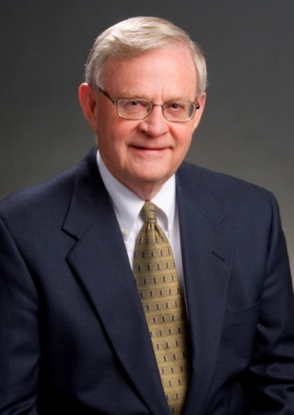
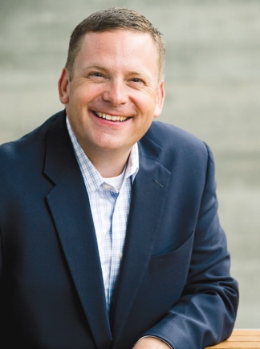
עקרונות ומטרות לפני אגו ושיקולים כלכליים
ורדיס נורטון
טיילר נורטון
Notes:
נוסדה ע"י 3 אנשי עסקים שנתקלו בטכנולוגיה ייחודית כאשר היא עוד במחקר ופיתוח. מה שהתחיל כמהלך עסקי, הפך למשימה לשיפור חייםASEA
כאשר חברת תרופות מרכזית רצתה לרכוש את הפטנטים, אנשי עסקים אלו סרבו, למרות שהוצע להם סכום שהיה מבטיח להם עושר לדורות
מטרתם הפכה להיות ממוקדת בהנגשת פריצת הדרך הזאת ישירות לאנשים, ע"י האנשים – במהירות האפשרית. בעשותם זאת, הם הניחו "עקרונות ומטרות" על פני "אגו ושיקולים כלכליים"

Slide 4
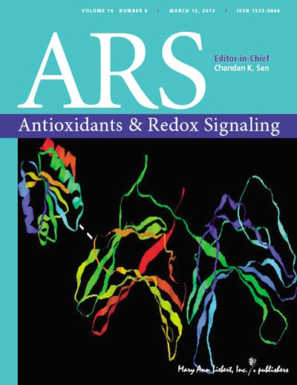
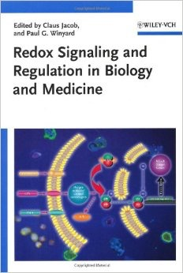
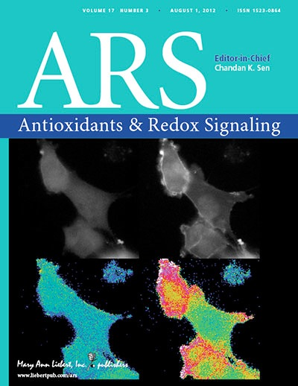
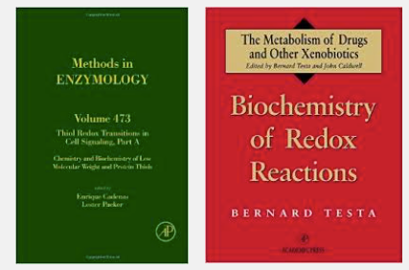
ביוכימיה של רדוקס: אחד מתחומי הצמיחה המהירים ביותר של המדע בעולם!
יותר מ-1200 ספרים על ביוכימיה של רדוקס פורסמו
יותר מ-10,000 מחקרים על אותות רדוקס פורסמו בז'ורנלים מדעיים ורפואיים
Notes:
הטכנולוגיה של החברה מבוססת על "ביוכימיה של רדוקס"
יותר מ-10,000 מחקרים על אותות רדוקס פורסמו בז'ורנלים מדעיים ורפואיים
אף על פי שיתכן שלא שמעת על כך, יותר מ-1200 ספרים על ביוכימיה של רדוקס פורסמו
מספר פרסי נובל הוענקו בתחום של אותות רדוקס

Slide 5
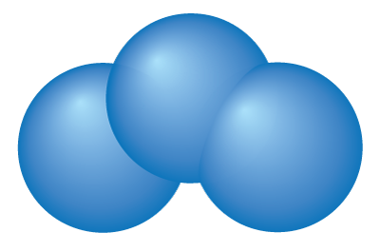
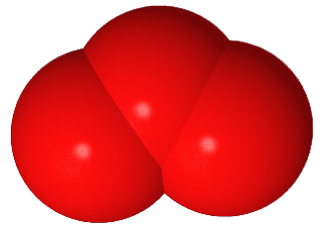
מה הן מולקולות של אותות רדוקס?
מולקולות של אותות רדוקס
עשויות ממי מלח בתוך כל תא של הגוף וחיוניות לחיים
רדוקנטס: נושאים את המסר שאומר לתאים שלך להפעיל נוגדי חימצון. נוגדי חימצון עוזרים למניעת נזק לתא ומחלות
נוגדי חימצון: אחראים לאפשר לתא המתאים לתקשר עם גופך כדי להבטיח פעולה מיטבית של מערכת החיסון – להגנה נגד פטריות מזיקות, וירוסים וזיהום.
התא
הביוכימיה של התא קורית במי מלח
מולקולות של אותות רדוקס
}
Notes:
התאים שלנו יוצרים כלים משלהם כדי לתקן את הנזקים שקורים להם – כלים אלו נקראים מולקולות אותות רדוקס. התאים מייצרים אותם בכל שניה של היום במהלך התהליך של יצירת אנרגיה. בלעדיהם, החיים אינם יכולים להתקיים.
ישנן שתי קטגוריות של מולקולות אותות רדוקס
רדוקנטס: נושאים את המסר שאומר לתאים שלך להפעיל נוגדי חימצון. נוגדי חימצון עוזרים למניעת נזק לתא ומחלות
נוגדי חימצון: אחראים לאפשר לתא המתאים לתקשר עם גופך כדי להבטיח פעולה מיטבית של מערכת החיסון – להגנה נגד פטריות מזיקות, וירוסים וזיהום.
המילה "רדוקס" היא קיצור של רדוקנטס ונוגדי חימצון

Slide 6
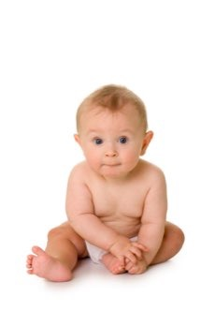
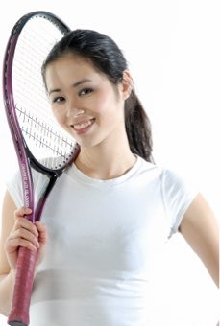
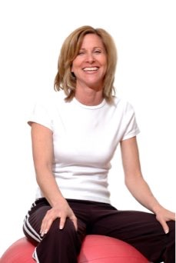
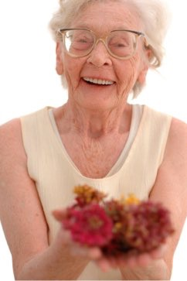
עם הגיל, התזונה והלחץ
התאים שלנו פחות פעילים
תקלות וחוסר איזון בתפקוד רדוקס
Notes:
אנו מייצרים פחות ופחות מולקולות כאלו כאשר אנו מזדקנים. כיוון שמולקולות אותות רדוקס שולחות אותות, כאשר יש בעיה, מחסור במולקולות אלו יהיה כמו להתקשר למוקד 100 ללא קליטה בטלפון הנייד. כתוצאה מכך, אנו נוטים לפתח בעיות בריאות כרוניות יותר מאשר בצעירותנו.
העיינים שלנו נחלשות, הזיכרון שלנו אינו מה שהיה, הפרקים שלנו כואבים. מערכת החיסון שלנו מרגישה חלשה – או יותר מדי פעילה. הגוף החכם שלנו נראה כמאבד מחוכמתו.
אנשים רבים מניחים שלא ניתן למנוע בעיות אלו או שהן חלק מההזדקנות. אולם חוקרים כעת מבינים שרבות מהתופעות הן תוצאה של תקלות וחוסר איזון בתפקוד הרדוקס

Slide 7
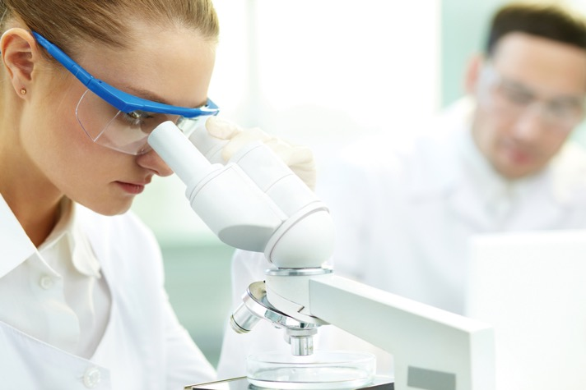
פריצת הדרך של החברה עם רדוקס
לאחר מחקר מאומץ, בדיקות מעבדה והשקעה של מליוני דולרים, צוות של מדענים השיג את הבלתי אפשרי.
הם ייצבו את מולקולות האיתות של רדוקס מחוץ לגוף באיזון מושלם כפי שהיו בתאים בריאים.
Notes:
בהסתמך על עשורים של מחקר, השקעה של מליונים ועבודה עם פיזיקאי של רפואה אטומית, החברה יצרה את המקור הראשון והיחידי של מולקולות רדוקס המיוצב מחוץ לגוף. המולקולות הנן פעילות ביולוגית ומוכנות לפעולה באמצעות טכנולוגיה זו המוגנת בפטנטים, החברה יצרה מוצרים בטוחים המספקים בריאות מדהימה ויתרונות נגד זיקנה

Slide 8
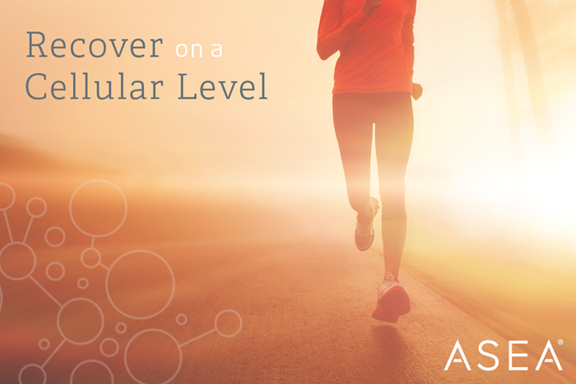
מי יכול להנות מהטכנולוגיה של החברה?
ספורט ואתלטיקה
בריאות ואיכות חיים
יופי וטיפוח העור
Notes:
מי יכול להנות מהטכנולוגיה של החברה?
כל אחד רוצה בריאות טובה
אתלטים נהנים מהחלמה מהירה יותר וסיבולת גבוהה יותר
רובנו נהנים להראות טוב יותר
החברה יצרה מוצר שאף אחד אחר בעולם הצליח ליצור – מוצר שיכול לעזור לכולם.

Slide 9
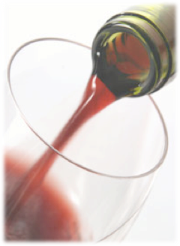
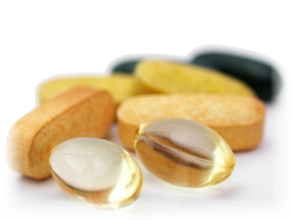
מולקולות של רדוקס אינן...
ויטמינים
מינרלים
נוגדי חימצון
מיצים אקזוטיים
מי אלקליין
החברה פיתחה טכנולוגיה היכולה ליצור ולייצב מולקלות איתות רדוקס פעילות בצורה הניתנת לצריכה
Notes:
בכדי להבין מולקולות איתות רדוקס, עוזר להבין מה הן לא
הן אינן ויטמינים, מינראלים או נוגדי חימצון. הן אינן סוג אחר של מיצים אקזוטיים. הן אינן סוג של מי אלקלין
הן מולקולות שהנן טבעיות לגוף האדם המאפשרות את הפעילות החיונית של התאים, משפרות את הבריאות הכללית של הגוף ומאפשרות לכל מערכת בגוף לתפקד טוב יותר
מרגש שהטכנולוגיה של החברה יכולה בפעם הראשונה לספק לגופנו מולקולות נותנות חיים אלו
רבים מחשיבים זאת לא רק פריצת דרך רפואית בריאותית, אלא מתנה לאנושות בזמן בו סביבתנו מזוהמת בכמות חסרת תקדים של רעלנים מזיקים

Slide 10
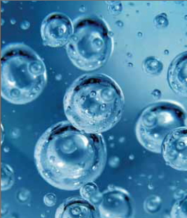
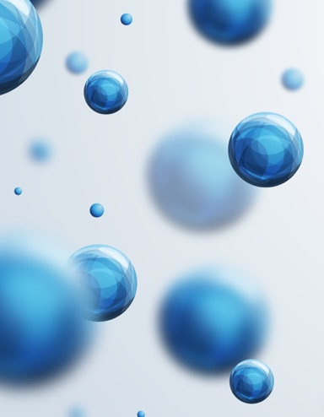
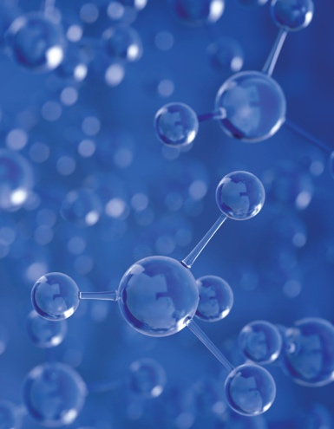
החברה רשמה פטנטים בנוגע לתהליך בן 3 שלבים
שלב 1
מי מלח נקיים (כמו אלה הנמצאים בתאי גופך)
שלב 2
מי מלח המופרדים לאטומים הצפים בחופשיות
NA-Cl-H-O
שלב 3
אטומים המורכבים מחדש למולקולות איתות רדוקס מיוצבות
Notes:
החברה מתחילה עם שני מרכיבים פשוטים: מים ומלח. מדוע? כאשר התאים שלנו מייצרים מולקולות רדוקס, הם עושים שימוש במשאבים הנמצאים בשפע: מים ומלח. באמצעות טכנולוגיה המוגנת בפטנטים, החברה משכפלת את התהליך הטבעי של הגוף.
מולקולות המים והמלח מופרדות לאטומים הצפים בחופשיות, ומורכבים מחדש לתרכובת מאוזנת להפליא של מולקולות איתות רדוקס
לאחר שתהליך זה מושלם, רק מעט מלח נותר. מנה אחת של מוצר החברה מכיל מעט מלח כמו הכמות הנמצאת בגזר
אפילו אלו הנמצאים תחת משטר דיאטה ללא מלח יכולים בדרך כלל לעשות שימוש במוצר החברהEven those on a salt restricted diet can usually find room to include ASEA.

Slide 11
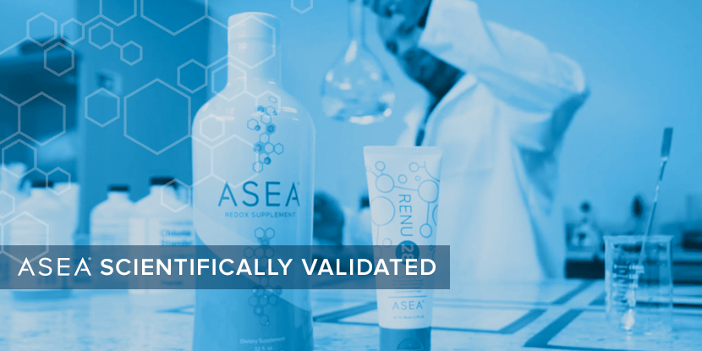
Notes:
לחברה סטנדרטים גבוהים של בקרת איכות:ASEA has high standards for quality assurance:
בכדי לאמת את המצאות מולקולות האיתות רדוקס פעילות ביולוגית במוצרי החברה "מאושרי רדוקס", החברה עושה שימוש בבדיקות הנעשות ע"י החברה בנוסף לשירותי מעבדה עצמאית המבצעת ניתוח ביולוגי של 21 מתוך 25 חברות התרופות והביו טכנולוגיה בעולם
בנוסף החברה התקשרה עם מספר מעבדות בעלות רמה עולמית לביצוע ניסוי קליני
לפני שאדבר על התוצאות של ניסויים קליניים אלו, ברצוני להציג בפניכם את קו המוצרים שלנו

Slide 12
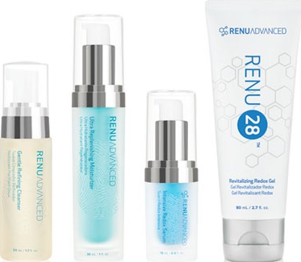
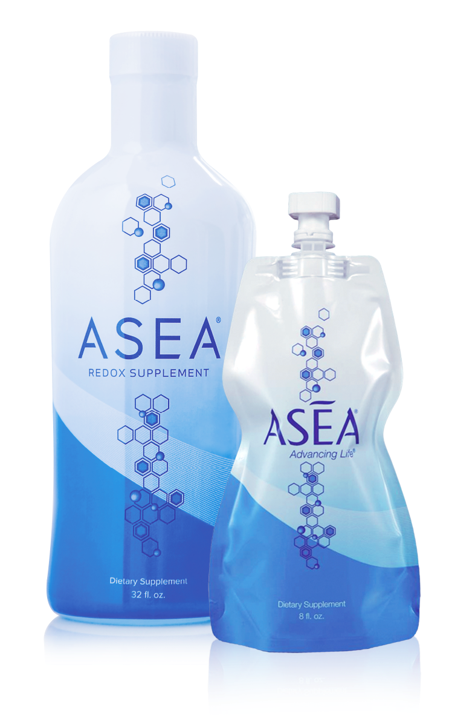
בריאות התא של החברה
מבפנים
החוצה
מבחוץ
פנימה
Notes:
החברה מציעה מוצרים המגבירים את בריאות התא מבפנים החוצה ומבחוץ פנימה
תוסף הרדוקס של החברה הוא ספינת הדגל של תוספי הנוזל ממוצרי החברה
רנו 28 הוא מוצר מרוכז יותר. זהו ג'ל מחדש לכל הגוף אותו ניתן למרוח בכל אזור בגוף אם ברצונך להראות ולהרגיש טוב יותר
בכדי להגביר את יתרונות נוגדי הזיקנה של רנו 28, החברה יצרה את קו מוצרי טיפוח העור היחיד בעולם המבוסס על רדוקס הנקרא "רנו אדוונס"
בעמודים הבאים נדון בפירוט בכל אחד מהמוצרים

Slide 13
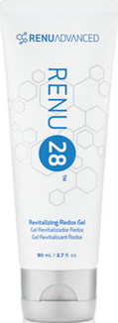
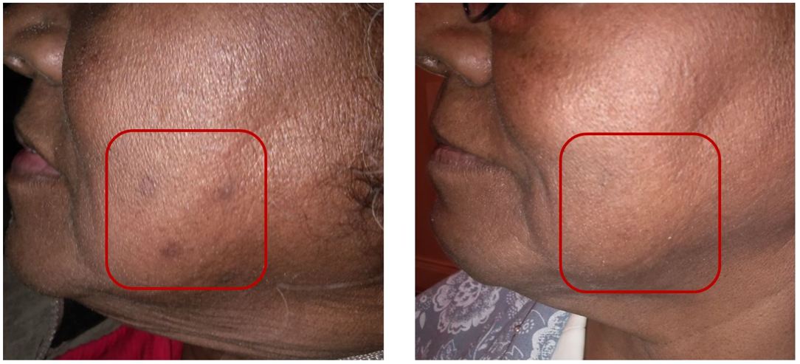
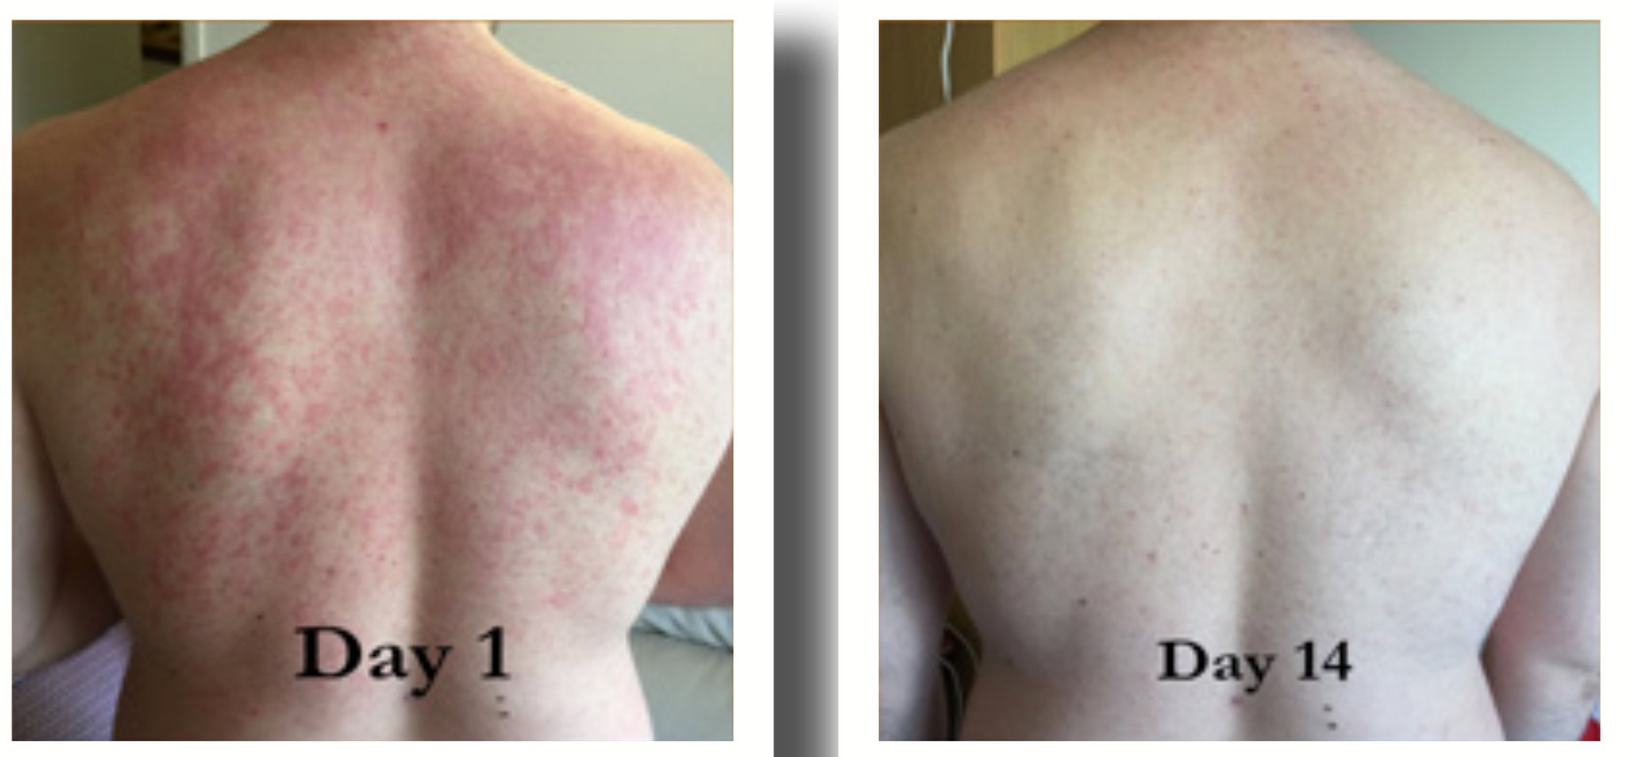
רנו 28 בריאות התא מבחוץ פנימה
רק 4 מרכיבים
מים
סודיום כלוריד
סודיום מגנזיום פלורוסיליסט
מונוסודיום פוספט
⎬
מולקולות
איתות
רדוקס
Notes:
נתחיל עם רנו 28, ג'ל הרענון לכל הגוף, כיוון שהתוצאות ברורות לעין
הרכיב הפעיל היחיד ברנו 28? מולקולות איתות רדוקס, שיוצרו באמצעות מים ומלח, בכדי להבטיח רענון יומיומי של העור
מולקולות איתות רדוקס לא רק עוזרות לתאינו להתחדש, אלא גם מאפשרות לגוף לשלוח מסרים לתאים "רעים" להרוס את עצמם, כך שיוכלו להיות מוחלפים בתאים בריאים
ניתן לראות את ההבדל הנוצר בעור!
בנוסף, אנשים לעיתים קרובות מדווחים על תחושת התחדשות מתחת לפני העור, כמו הפחתה בחוסר הנוחות או עליה בטווח התנועה
(אופציונלי: עצור בנקודה זו, והצע לתת למשתתפ/ים לשפשף מעט רנו 28 על עצמם, עדיף במקום בו הם חווים מתח או חוסר נוחות. הזמן אותם להשתמש בחומר 2 או 3 פעמים במהלך המשך המצגת. בקש מהם לכמת איך הרגישו לפני ואחרי שהשתמשו בג'ל)

Slide 14
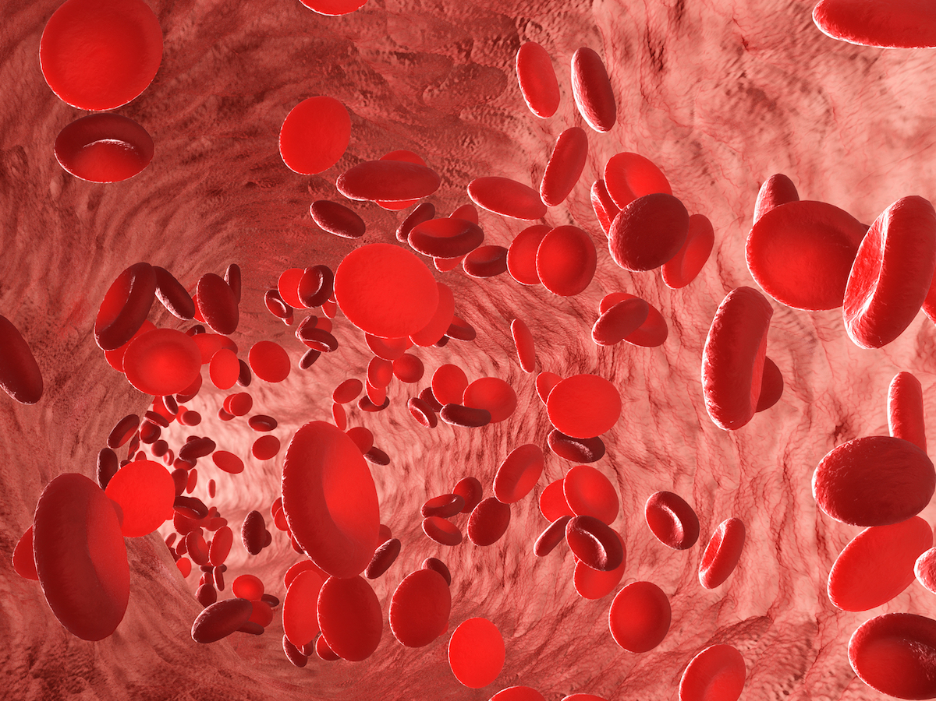
הניסויים הקליניים של החברה
רנו 28 נמצא כמגביר את זרימת הדם לעור במחקרים שנעשו ע"י מנהיג עולמי במחקר העור
Stephens
Excellence in Research
Notes:
הניסויים הקליניים של החברה אימתו ניסיונות נקודתיים
רנו 28 נמצא כמגביר זרימת דם לעור במחקרים בנעשו ע"י מנהיג עולמי במחקר העור
הממצאים מראים 55% עליה אחרי 96 שעות של שימוש פעמיים ביום! ד"ר תומס סטפנס אשר הוביל את המחקר אמר: "ממצאים אלו הנם מוצלחים כיוון שהגברת זרימת הדם יכולה לגרום להשפעה משמעותית על מספר רב של גורמים בבריאות העור".
הדם מעביר חמצן מעניק חיים ותזונה לתאינו ובו בזמן מסלק פסולת. זרימת דם טובה חשובה לעורנו בדיוק כמו שהיא חשובה לכל חלק אחר בגופנו

Slide 15
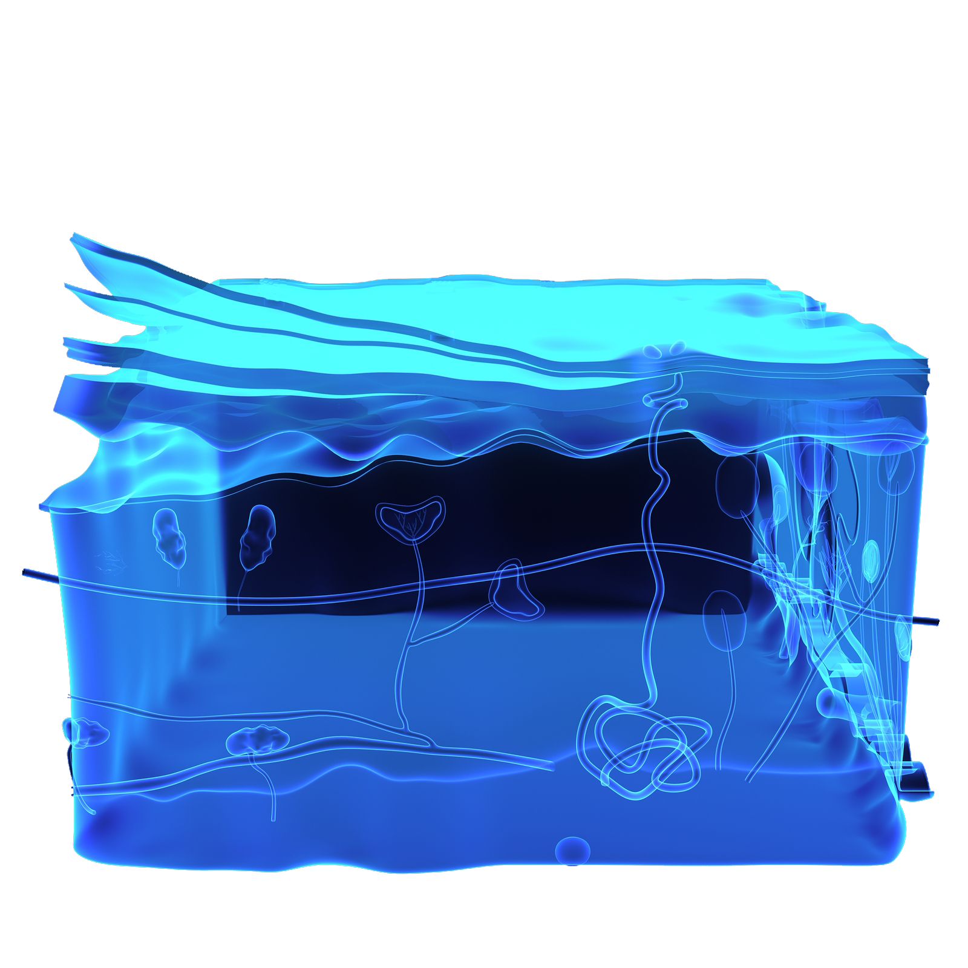
הניסויים הקליניים של החברה
רנו 28 נמצא כמקצר את מעגל חידוש העור ב-16% במחקרים שנעשו ע"י מנהיג עולמי במחקר העור
Stephens
Excellence in Research
Notes:
מחקר נוסף מצא כי עם רנו 28 מעגל חידוש העור התקצר ב-16%
, ד"ר תומס סטפנס, החוקר שערך את המחקר, אמר: "קיצור מעגל חידוש העור עם רנו 28 יכול להשפיע בצורה משמעותית על מראה העור הכללי כמו גם על בריאותו"
למחקר זה השפעות מרחיקות לכת על נזקים לרקמות.
ממצאים אלו מסבירים מדוע המוצר נקרא רנו 28. התחדשות תא העור האופטימלי מתרחשת כל 28 ימים, אולם עם הגיל, הלחץ וכו' המעגל מתמשך...רנו 28 מביא את מעגל ההתחדשות קרוב יותר ל-18 ימים או אפילו פחות מכך

Slide 16
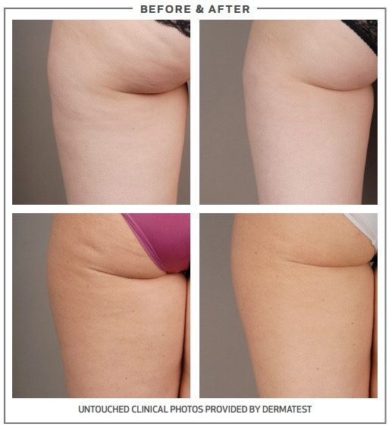
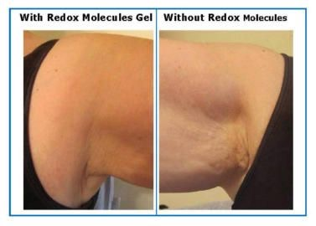
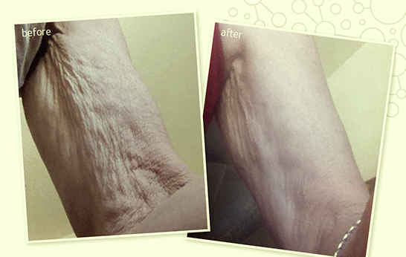
רנו 28 – ג'ל התחדשות לכל הגוף
Notes:
משתתפי ניסוי שהשתמשו ברנו 28 פעמיים ביום במשך 12 שבועות דיווחו על 16% בהפחתת צללוליט בממוצע
רנו 28 נמצא כעובד עם התקשורת התאית הטבעית של הגוף להפחית מאגרי שומן, כאשר טיפולים אחרים לצלוליט עושים שימוש בחומרים מדליקים ופילרים להשפעה זמנית
ראה את תמונת הזרוע – קיים שיפור נראה בגמישות העור, נראה שיפור ברקמות מחברות עמוקות
אנשים דיווחו לעיתים קרובות על תחושת שיפור מתחת לפני העור, כמו הפחתה של מתח וחוסר נוחות.

Slide 17
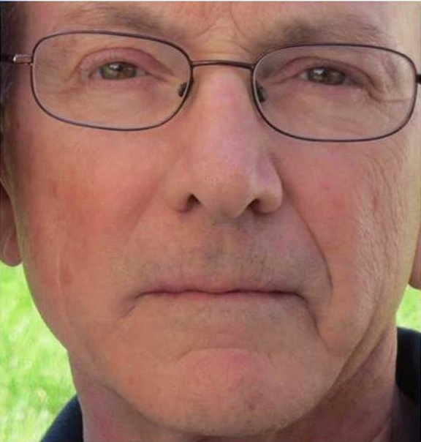
בריאות התא מן החוץ פנימה קבל את העור הטוב ביותר שלך חזרה!
צד זה
רנו 28
במשך 28 יום
צד זה
ללא טיפול
Notes:
העור נראה ומרגיש חלק יותר, צעיר יותר ובריא יותר. מפני שהוא אכן כזה! רופא זה ערך "מחקר" עצמי ע"י שימוש ברנו 28 על מחצית מפניו במשך 28 ימים. אם יש לך אומץ, תוכל לעשות זאת גם! זה יוכל להיות הכלי הטוב ביותר שיש לך לחלוק את סיפור החברה עם אחרים!

Slide 18
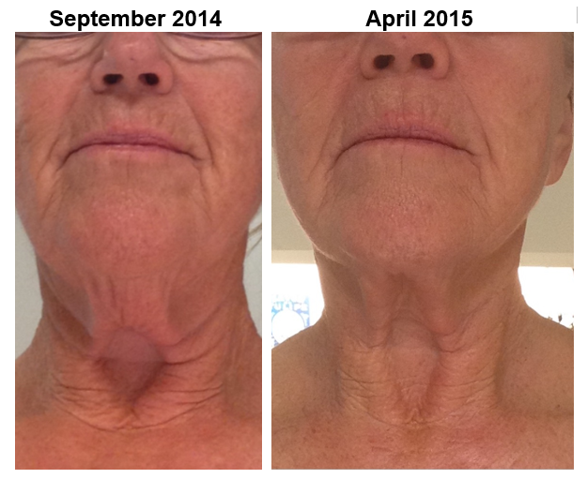
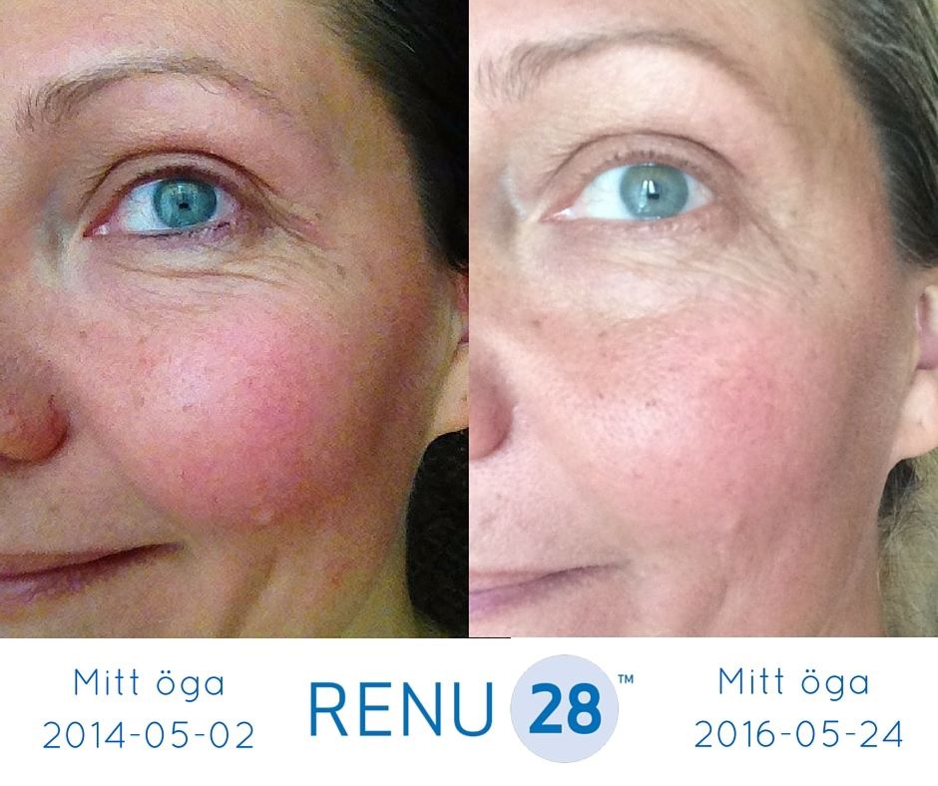
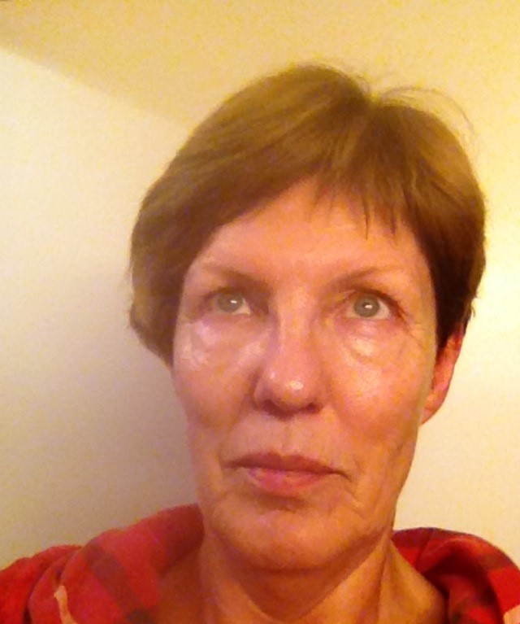
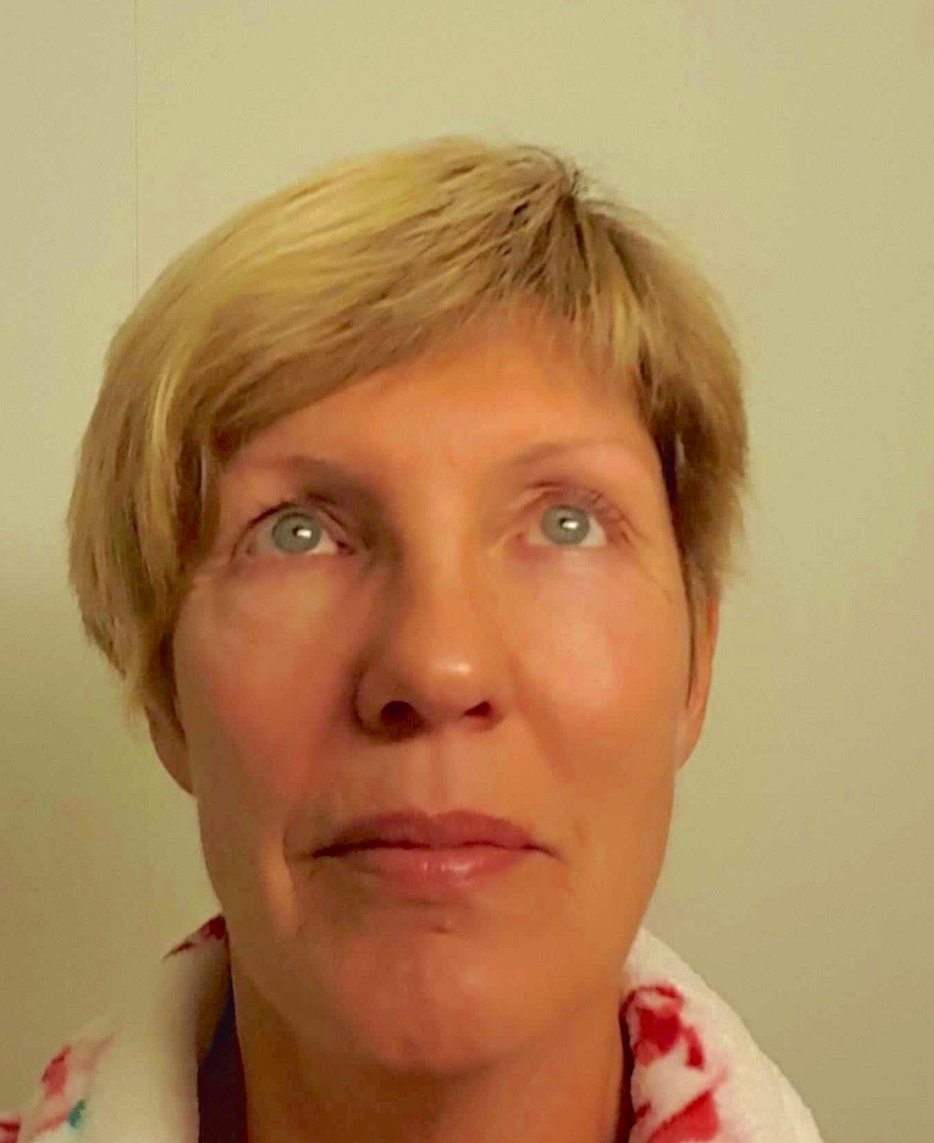
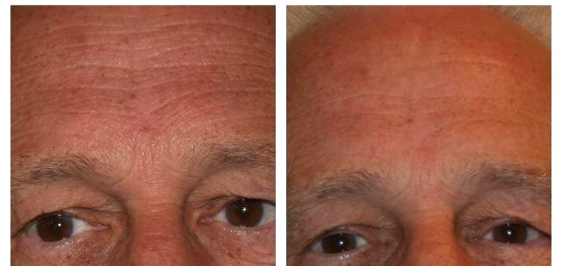
טכנולוגיית איתות רדוקס מוגנת פטנט הבדלים נראים בעור
Notes:
התמונה הראשונה מראה גברת שהשתמשה ברנו 28 במשך שנה
התמונה השנייה מימין למעלה מראה גברת שהשתמשה ברנו 28 במשך 6 חודשים
הגברת השלישית בתמונה התחתונה השמאלית השתמשה ברנו 28 במשך שישה חודשים
האדם בתמונה התחתונה מימין השתמש ברנו 28 במשך 28 ימים
הזמן לתוצאות יהיה שונה מאדם לאדם, אולם שימוש ארוך טווח יביא לתוצאות נראות

Slide 19
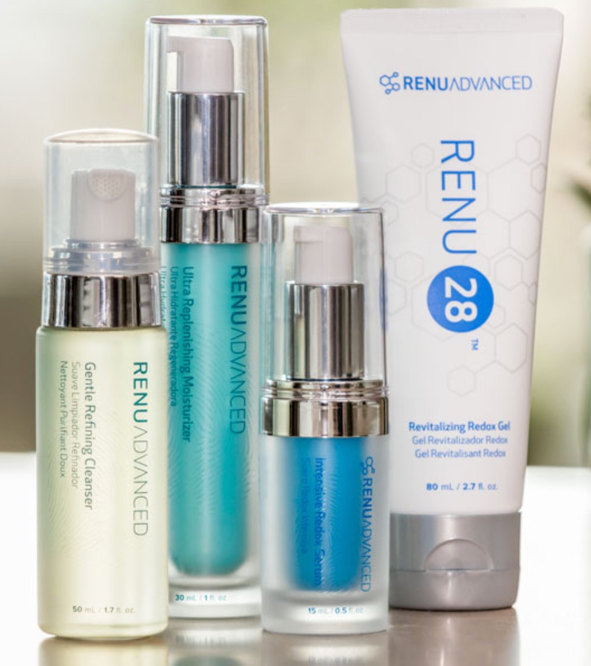
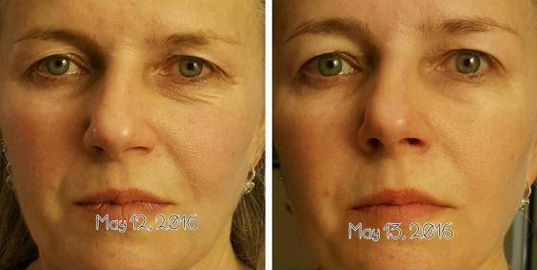
מערכת רנו אדוונס %43 עליה בלחות העור
Notes:
רנו אדוונס הוא המערכת הראשונה בעולם המבוססת רק על איתות רדוקס, נוגד זיקנה לעור. לגברים ונשים בכל הגילאים וסוגי העור. אנו מכינים את עורנו לקבלת מולקולות איתות רדוקס ע"י שימוש בקלינזר עדין. הוא מרווה את העור ושוטף את הלכלוך והשמן.
לאחר מכן אנו משתמשים ברנו 28 ג'ל מחדש לפנים, צוואר וכל מקום בו ברצוננו לראות שיפור
סירום רדוקס אינטנסיב ניתן לשימוש באזורים בעייתיים ותוצאות יתקבלו לעיתים קרובות לאחר 30 דקות. מצויין לשימוש מתחת לעיניים וסביב לפה
לאחר המתנה של מספר דקות, נעשה שימוש בתכשיר לחות אולטרא. ניסויים קליניים מצאו כי מוצר איכותי זה גורם לעור להיות מועשר ב-43% במשך 4 שבועות. המעשיר מחבר בין פריוביוטי ומושכי חמצן, דבר המגביר את רמת החמצן בעור
מדוע דבר זה חשוב? עד לגיל 40 רמת החמצן בעור יורדת ב-50%
בנמצא במחקרים של צד ג' כי קו מוצרי רנו אדוונס של החברה גורם ל 92% הפחתה בפוטו-הזדקנות העור לאחר שימוש של 8 שבועות! פוטו-הזדקנות הנה נזק לעור מחשיפה לשמש לאורך חיי האדם

Slide 20
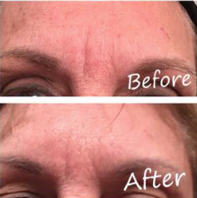
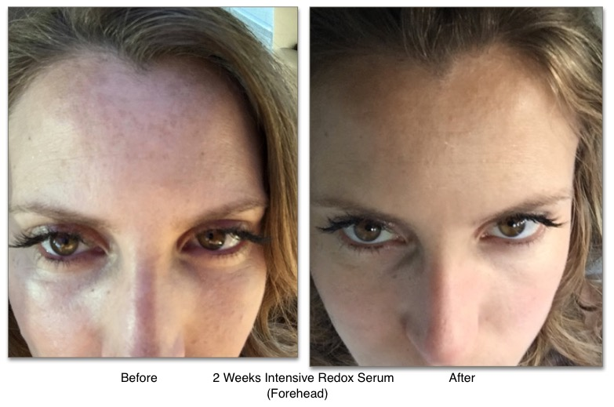
המוצרים הבטוחים של רנו אדוונס ללא נוירוטוקסינס או מרכיבים קשים
רנו אדוונס רק פעמיים
סירום רדוקס על המצח
Notes:
התמונה העליונה מראה תוצאות אמיתיות של נבדקת שהשתמשה ברנו אדוונס בלילה, ושוב בבוקר. בתוך 12 שעות היא ראתה הבדל! תאר לך מה יכול לקרות בטווח ארוך!
התמונה השניה מראה נבדקת שהשתמשה ברדוקס אינטנסיב סירום על המצח במשך קצת פחות משבועיים
(תאר לך שקו האדוונס הוצג ממש לפני שגרסת המצגת הזו נוצרה – המחקרים הקליניים דווחו רק שתמונות הלפני/אחרי החלו להגיע)
100% ממשתתפי המחקר הקליני ראו ירידה בקווים עדינים וקמטים. הם לא ידעו באיזה תכשיר הם משתמשים – אולם 90% אמרו שברצונם לרכוש את המוצרים!
אלו הם מוצרים בעלי השפעה גבוהה, חדשניים ובטוחים ללא נוירוטוקסינס או מרכיבים קשים. הם "חופשיים מאכזריות". המרכיבים נבחרו בקפדנות תוך מחשבה רבה על בטיחות ויעילות. הם מייצגים את הטוב ביותר שבמדע ובטבע.

Slide 21
תוספי רדוקס
מולקולות איתות רדוקס המשפרות את חידוש התא ועוזרות לכל מערכות הגוף לתפקד בצורה מיטבית בכל גיל.
Notes:
ראינו את תוצאות מולקולות איתות הרדוקס מבחוץ פנימה. עכשיו בוא נראה כיצד ניתן להגביר את בריאות התא מבפנים החוצה
תוספי הרדוקס של החברה, התוסף הנוזלי שהנו ספינת הדגל של החברה, מכילים את אטתן מולקולות המביאות לתוצאות נראות של העור
כאשר אנו שותים מולקולות אלו, התאים שלנו מזהים מיד שמדובר במולקולות טבעיות לגוף. הם מיד ניגשות לעבודה בהגבירן את התקשורת בין תא לתא, תומכות ברקמות, באיברים ומערכות הגוף. תיקון ויצירה מחדש נעשים אפשריים.
רוב האנשים חווים יתרונות בריאותיים משתיית 4 אוז של תוספי רדוקס של החברה בכל יום. מולקולות רדוקס הנן בטוחות לעיניים ולשאר הרקמות העדינות, כמו גם לצמחים וחיות. מולקולות רדוקס יכולות לשמש כאשר הגוף מתוח ע"י חום או טראומה
לא ניתן להיות אלרגי למולקולות אלו. אין תופעות לוואי. החברה השקיעה מיליונים במחקרי בטיחות המראים כי המוצרים הנם 100% בטוחים ולא רעילים לגוף. אין כל סיכון של מנת יתר. אין כל תרופה, טיפול או מצב בריאותי שאינם מאפשרים שימוש במוצרי החברה. עובדות בטיחות אלו הם משמעותיים ביותר!
בין היתרונות הרבים בהם תבחין, קיימים עליה באנרגיה וחיזוק של המערכת החיסונית. כאב, שינויי מצב רוח, עייפות ושינה דלה יכולים להיות בעיות אותן ניתן לפתור. צפה בשיפור כאשר הגוף מועצם לרפא את עצמו!
תוכל לצפות שהאינטיליגנציה הטבעית של גופך יתעדף ויתחיל לרפא כל בעיה באזור. התוצאה תהיה שונה מאדם לאדם. תקשורת ואיתות בין התאים תתעצם, כך שהתאים יהפכו להיות מודעים יותר למיקום של רעלנים ונזק. היכן נמצא חוסר איזון.
(אופציה: אם יש לך מוצר של החברה, הצע לאורח שלך לטעום מכוס של 2 אוז)

Slide 22
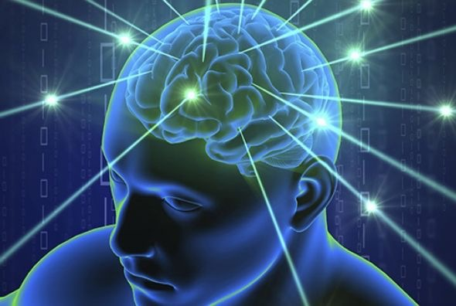
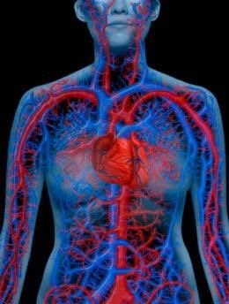
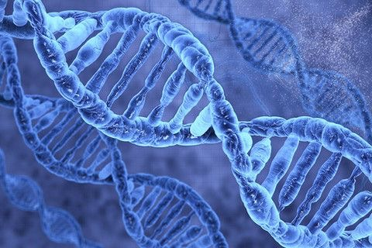
הפחתה משמעותית בגורמי סיכון למחלה
Notes:
בוא נביט בגורמים מדעיים חשובים מאחורי הטכנולוגיה של החברה
מעבדת תפקוד האדם של אוניברסיטת צפון קרולינה ביצעה מספר מחקרים עוורים של הטכנולוגיה של החברה
בנטילה יומיומית, הטכנולוגיה גרמה להפחתה משמעותית בגורמי סיכון למחלה המערבים מתח נוגד חימצון. זה כלל גורמים התורמים באופן משמעותי למחלות לב, רמות קולסטרול גבוהות, כמו גם נזק לדנא
מתח נוגד חימצון יכול להוביל לדלקת, המובנת כיום כגורם מספר אחת של רוב מצבי הבריאות הכרוניים
מה יכול להיות חשוב יותר מאשר להפחית את גורמי הסיכון למחלות עבורך ועבור אהובייך?

Slide 23
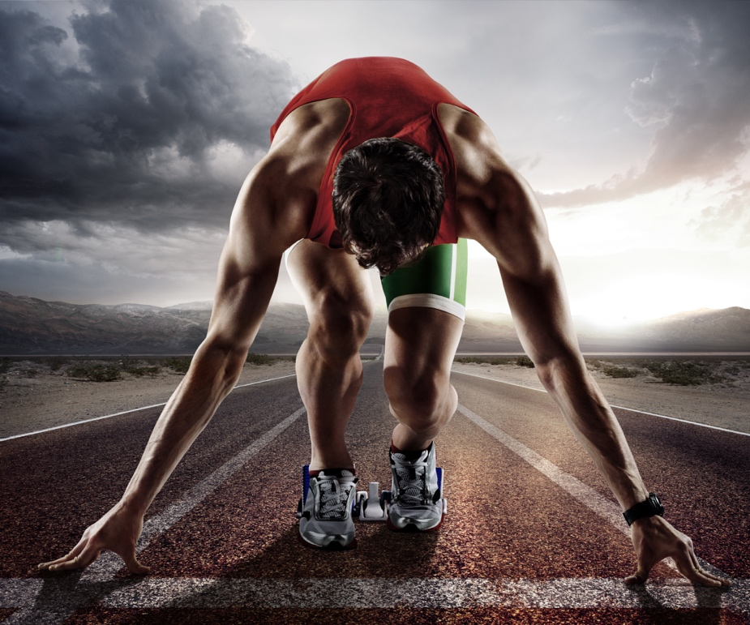
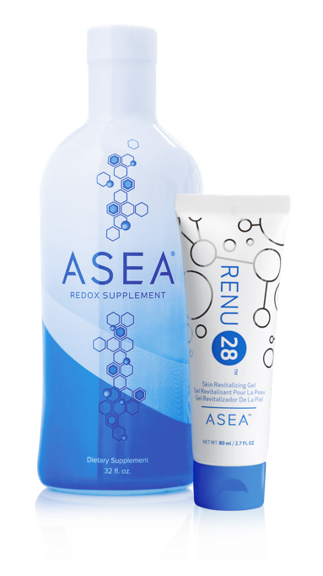
מולקולות רדוקס השפעה משמעותית בקרב אתלטים
סיבולת
כוח
החלמה
מרץ נפשי
Notes:
אותה מעבדה ביצעה בדיקות עיוורות כפולות לאתלטים. רוכבי אופניים הראו סבילות מוגברת, ריבוי גליקוגן בשריר, החלמה מהירה יותר ויכולת טובה יותר לשרוף שומן כאשר הם ניסו זאת על עכברים, העכברים רצו 29% רחוק יותר כאשר שתו מתוסף החברה
גם אם איננו אתלטים, רובנו יכולים לעשות שימוש ביותר סיבולת והחלמה מהירה יותר בחיי היומיום

Slide 24
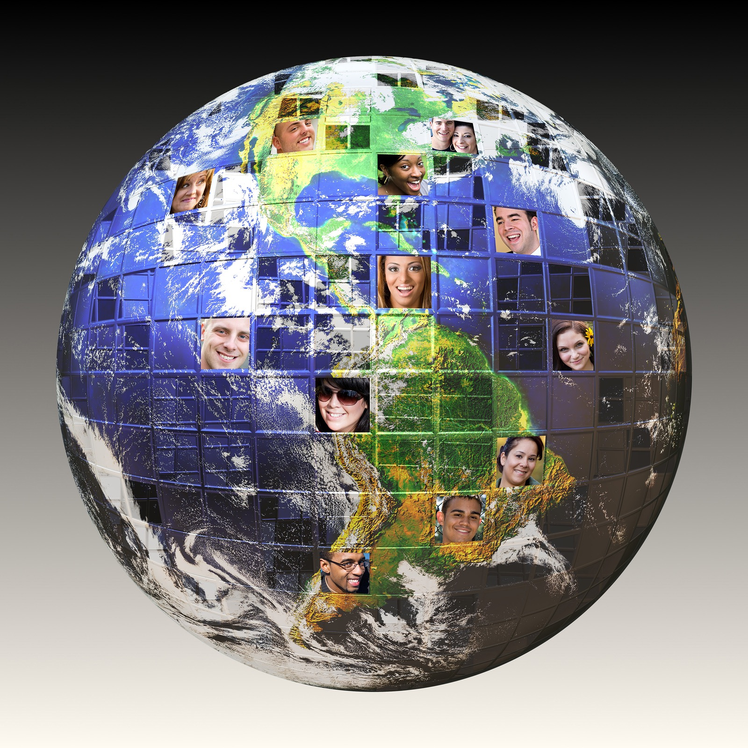
שינוי חיים גלובאלי
Notes:
אלפי עדויות הגיעו מאנשים אשר זכו ליתרונות יוצאי דופן ממוצרי החברה
חלק מהאנשים הבחינו בשינויים חיוביים מהר מאוד
עבור אחרים השינוי יכול לקחת מספר חודשים
מחקרים מראים שכל אחד יכול להרוויח ממוצרי החברה באשר הם מבחינים בהבדל או לא.
(אם מדובר בקבוצה, שאל אם מישהו רוצה לחלוק עדות של דקה אחת של ניסיונם האישי. אם רק אתה יכול לחלוק, עשה זאת בדקה אחת של עדות. תוכל גם להאזין לעדות משיחת הועידה היומית או להציג את עדות הוידאו בשקופית הבאה., חלוק

Slide 25
רנו 28 ומוצרי החברה אינם מיועדים לאבחן, לטפל, לרפא, או למנוע כל מחלה או מצב רפואי.
Notes:
החברה אינה טוענת על טענה רפואית כאילו ביכולתה למנוע, לטפל, לרפא כל מחלה או מצב בריאותי. בארה"ב, רק מוצר המסווג כתרופה יכול לטעון טענות אלו. מוצרי החברה מסווגים כתוספי דיאטה. זהו תוסף מולקולרית התומך ביכולת הטבעית של הגוף לרפא את עצמו.

Slide 26
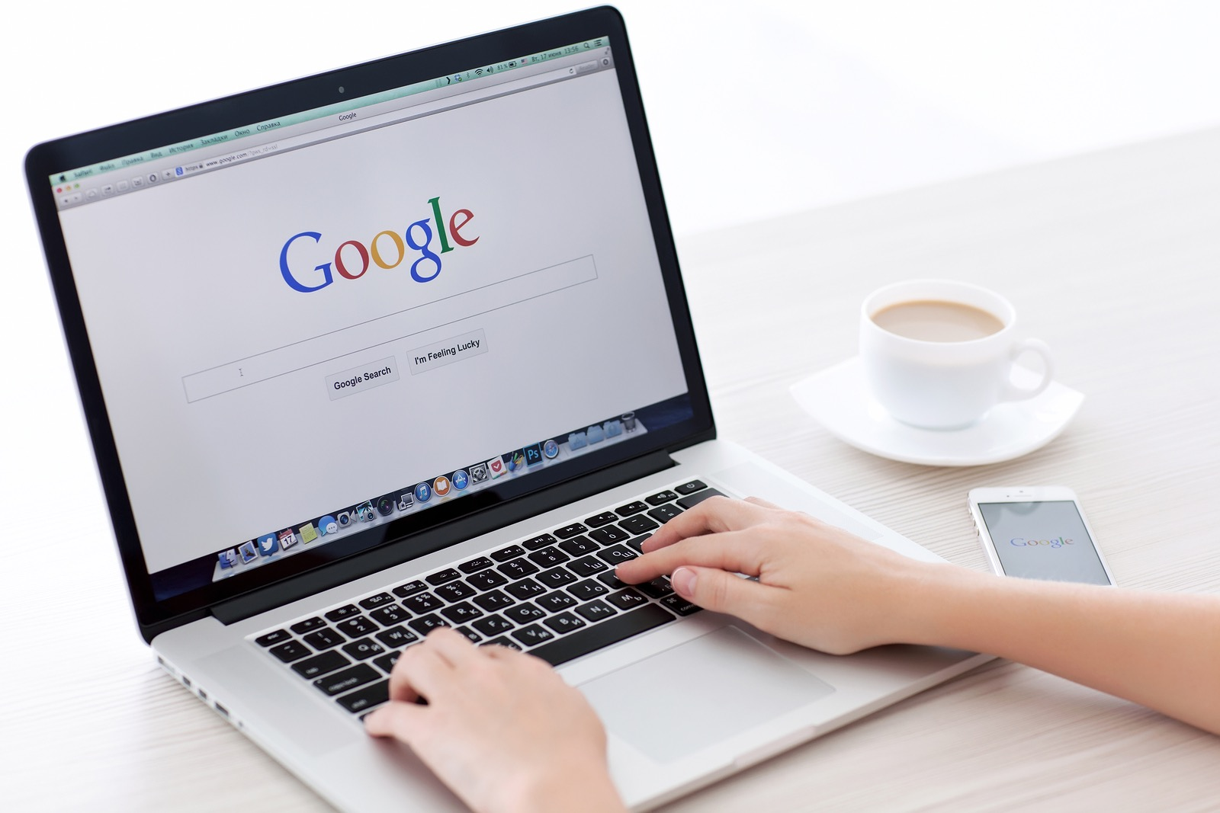
עובדות או המצאות?
Notes:
המידע החיובי על טכנולוגיית החברה וטכנולוגיית הרדוקס קיים בשפע באינטרנט אולם זכור שגוגל הנו מנוע חיפש, לא מנוע מחקר. כאשר אתה מחפש בגוגל מידע בנוגע לטכנולוגיית החברה, יכול להיות שתמצא אתר הטוען כי מדובר במי מלח יקרים ותו לא
בלוג זה נכתב בשנת 2012 ולא ציין את כל הניסויים שנעשו באותו זמן ומאז 2012. הבלוג אינו מציין כל תוצאות של מחקר שדה, כל תוצאות של ניסויים קליניים וכל עובדות מכל סוג. הטענות שלהם נתמכות רק ע"י רופא שאינו עובד כרופא ואשר פרש מהתעשייה לפני 27 שנים...
האם תסמוך על אתר אינטרנט שלא עודכן במשך 4 שנים ואינו מציג מידע מדוייק?
או רופא שלא עבד כרופא במשך 27 שנים?
היה אתה השופט

Slide 27
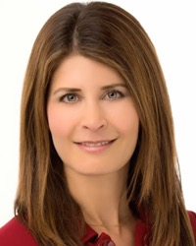
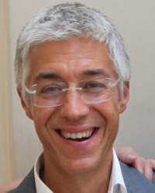
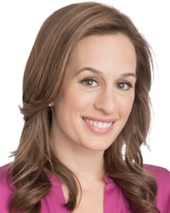
המועצה המדעית של החברה
ד"ר קרן ר. סטולמן
ד"ר ג'יוספה מאפי
ברוק אלפרט
ד"ר ריצ'רד וואט
חבר המנהלים הרפואי מקצועי של החברה
ד"ר דיויד סילברמן
ד"ר סטן גרדנר
ד"ר מורין הייז
ד"ר קארל ו. סמית
ד"ר פוסטר מלמד
שון בורק
Notes:
רופאים רבים, מדענים, אתלטים ומומחים בעלי שם בתחומים שונים ממליצים על טכנולוגיית החברה, ומספרם גדל במהירות.
רבים מעורבים בקריירה מכובדת ביותר והם בעלי תארים מכובדים. הם עשו את המחקר שלהם. רבים תורמים את זמנם לחברה
טכנולוגיית החברה זכתה לתמיכה בכל העולם כחידוש היוצר קטגוריה חדשה
החברה זוכה להערכה בשל מסירותה לערכים ומטרות על פני אגו ושיקולים כלכליים, האתוס המרכזי של החברה
החברה מושכת מוחות גדולים, לבבות גדולים ואנשים המכוונים לרוחניות המאמינים שיש להם אחריות לחלוק מתנה זו עם האנושות

Slide 28
יעילות ערוצי שיווק ללקוחות חדשים
25
20
15
10
5
0
SEO
Email
PR
Mobile
Radio
TV
Online Dir
Poster
Local Dir
PPC
Newspaper
מפה לאוזן
50%
מהנפח העולמי משולם לשותפים
Notes:
ככל שיותר ויותר אנשים לומדים על פריצת הדרך של החברה ומבינים את הפוטנציאל לעזור לאחרים
החברה שלנו עלתה במהירות ל-100 חברות שיווק ישיר המובילות בעולם. ישנן אלפי חברות מכירה ישירה, לכן זו תוצאה מרשימה ביותר לחברה כה צעירה עם מספר קטן של מוצרים.
הצעת מוצרי החברה דרך רשת השיווק מאפשרת לאנשים פשוטים כמוני וכמוך החולקים במטרה שלנו להרוויח כלכלית, מאשר סוכנויות פרסום וחברות תרופות
מוצרי החברה זמינים יותר למספר רב יותר של אנשים למגוון רחב יותר של בעיות בריאות – מאשר היה קורה אם היה מדובר בתרופה
מוצרינו דורשים הסבר. שיווק דרך רשת מתגמל אנשים המשקיעים את זמנם, אמינותם והשפעתם בכדי לספר את סיפור החברה
החברה נותנת 50% מנפח המכירות העולמי חזרה לאנשים כמונו כהמחאה של תודה רבה, בכל שבוע ושבוע
הכנסה זו היא כסף הממשיך להצטבר אם אתה עובד או לא. לדוגמא, ריבית על הכסף שיש לך בבנק היא מחוץ להישג ידם של רוב האנשים. כאשר משווקי רשת מוצאים את הצוות שלהם לצורך הפצת המוצר והגדלת הלקוחות, הכנסה צדדית יכולה להפוך למציאות עבורם

Slide 29
עסק של שיווק רשת מאפשר לך לחוות את כל היתרונות של יזם בלי לקחת סיכונים של עסק מסורתי
Notes:
אם מדובר בזמן חופשי, משרה חלקית או משרה מלאה, עסק של שיווק רשת מאפשר לאנשים את היתרונות של להיות יזם בלי לקחת את הסיכונים וההוצאות של עסק מסורתי
אנשים מסויימים מבלבלים שיווק רשת עם מכירה קמעונאית בגלל שזה מה שהם מכירים. אולם למרות ששיווק רשת כולל מכירה ללקוחות, שיטה זו מבוססת על בניית רשת של מפיצים תוך שימוש בשיטת הפרסום העתיקה והיעילה ביותר: מפה לאוזן
שיטה זו הוכיחה את עצמה כמודל עסקי מצליח מאוד למעלה מעשור
אנו תומכים אחד בשני, עושים שימוש במצגות אותן ניתן לשכפל בקלות. אנו לוקחים חלק באימון חינוכי חינם באמצעות הטלפון והאינטרנט כדי ללמוד ולגדול עם החברה. אנו שומרים על פשטות

Slide 30
הזדמנות יוצאת דופן לכל אחד
פועל בניין
עקרת בית
אמן
רופא
יועץ כלכלי
מלצרית
מדריך כושר
פקידת קבלה
מדריך סקי
אם חד הורית
Notes:
בדלל שהעסק שלנו הוא בראש ובראשונה לחלוק ולא למכור, אנו יכולים להיות אנו עצמנו
באשר אנו מעוניינים להרוויח מעט או הרבה, אנו יכולים להתחבר לעסק זה בקצב שמתאים לנו ולרקום אותו לתוך חיינו. כולנו מביאים את המתנות המיוחדות שנו ואת האישיות שלנו לתוך העסק

Slide 31
מדוע החברה? 6 סיבות
בעיית בריאות או מעוניין להשקיע בעתיד הבריאות
מכיר או אוהב מישהו עם בעיית בריאות
אתה אתלט או שואף לסיבולת
מעוניין לשפר את המראה
נמצא בלחץ כלכלי ויכול להיעזר בהכנסה נוספת
מעוניין לחולל שינוי בעולם
Notes:
אנשים הופכים מעוניינים בחברה בד"כ בעקבות אחת משש סיבות
● יש להם בעית בריאות, רוצים להרגיש טוב יותר, או מעוניינים להשקיע בעתיד הבריאות
● מכירים או אוהבים מישהו עם בעיית בריאות
● הם אתלטים או רק רוצים שתהיה להם יותר אנרגיה ופחות עייפות בחיי היומיום
● הם מעוניינים לשפר את הדרך בה הם נראים ונמשכים ליתרונות אנטי אייג'ינג של העור
● הם נמצאים בלחץ כלכלי ויכולים לעשות שימוש בהכנסה נוספת ונמשכים להזדמנות של עסק ביתי
הם רוצים לחולל שינוי בעולם ונמשכים להיות חלק ממשהו בעל חזון וחלוצי עם אנשים כמוהם

Slide 32
היכן אתה רואה את עצמך?
1
2
3
צרכן
משרה חלקית חולק
$100–$1000
בונה עסק
$1,000 - $10k
ומעבר
Notes:
האם אתה מעוניין לראות איזה אפשרויות קיימות לאנשים עם החברה
איפה אתה רואה את עצמך
מספר אנשים רק רוצים להשתמש במוצרי החברה ולהפוך להיות לקוחות מוערכים. אם זה מה שמעניין אותך, תוכל לרכוש במכיר מלא או לקבל הנחת לקוח מועדף. בכל יום, במהלך כל השנה, וככל שתשתמש במוצרי החברה, הגוף שלך יקבל תמיכה נוספת וחיסון. הזדקנות ונזק לתאים יפחת
אם זה מעניין אותך, תוכל לרכוש במחיר מלא אבל העסקה הטובה ביותר עבורך היא "שותף"
מדוע? שותף יכול לקבל מחיר מיוחד בהזמנה הראשונה שלו ויכול להיות זכאי לקבל מוצר חינם בתור המחאת תודה רבה מהחברה. מדובר ב-40$ בלבד להצטרף ותקבל מרכז עסקי מקוון בחינם. בנוסף תקבל תמיכה מאנשים חיוביים כמוני
בוני עסק הם שותפים העובדים על הגדלת העסק שלהם ועזרה לאחרים לעשות אותו דבר. אנו מספקים הדרכה חינם. הצלחה יכולה להוביל להכנסה צדדית צומחת, חופש לבחור את זמן העבודה ופחות לחץ לגבי כלכלה ופרישה. רבים משיגים חלומות שהם אף פעם לא חשבו שיצליחו להשיג.
תודה רבה על האפשרות לחלוק אתך את המידע ואני אשמח לדעת מה אתה חושב והאם אחת משש הסיבות היא אתה
(העבר גליון חתימה/הרשמה, שאל כיצד ההרגשה עם רנו 28, ענה על שאלות)

